Slide 1
Analýza procesov
Department of Information Networks
Faculty of Management Science and Informatics
University of Žilina
Analýza časových radov
pomocou lineárnych metód
Základy strojového učenia
Juraj Smieško

Slide 2

Literatúra
Klimo Martin, Bachratá Katarína:
“Analýza Procesov Lineárnym Systémom”
Jiang Hui:
“Machine Learning Fundamentals”
Aggarwall C. Charu:
“Linear Algebra and Optimization for Machine Learning”

Slide 3
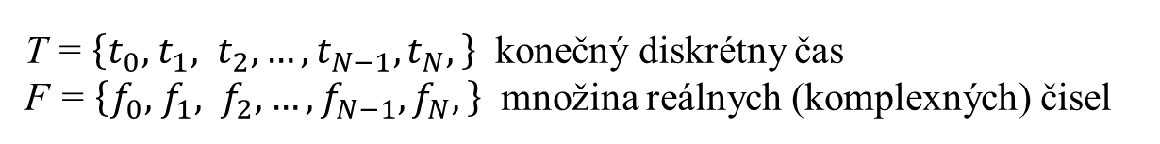
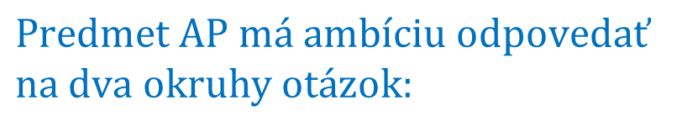
Analýza procesov
$$Predmet AP má ambíciu odpovedať$$
$$na dva okruhy otázok:$$
Čo je proces a ako ho modelovať?
Ako urobiť analýzu procesu a čo tým dosiahneme?
Procesy sú deje, ktoré sa odohrávajú v čase.
Nech T je časová množina a F je množina hodnôt procesu. Potom pod
pojmom proces rozumiemem zobrazenie z množiny T do množiny F
T = $\left\{t_{0},{ t}_{1}, t_{2},…,t_{N−1},t_{N},\right\}$ konečný diskrétny čas
F = $\left\{f_{0},{ f}_{1}, f_{2},…,f_{N−1},f_{N},\right\}$ množina reálnych (komplexných) čisel

Slide 4
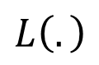


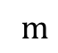
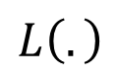
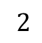
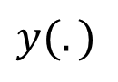
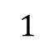
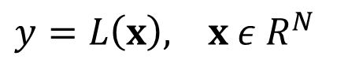

Analýza procesov
Analýza procesu je hľadanie vnútorných zákonitostí v procese
z nameraných hodnôt procesu bez skúmania podstaty deja
$$Ako z množiny čísel nájsť vnútorné zákonitosti v procese?$$
- vizualizácia údajov
- zostavenie matematického modelu
$$Triedy úloh v analýze procesov:$$
$y=L\left(x\right), x ε$ $R^{N}$
Regresia
Klasifikácia
$$y(.)$$
$$1$$
$$x$$
$$L\left(.\right)$$
$$x$$
$$L\left(.\right)$$
$$2$$
$$m$$

Slide 5
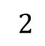
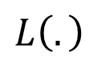
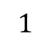
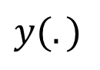

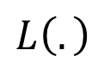

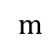
Analýza procesov
$$y(.)$$
Regresia
$$x$$
$$L\left(.\right)$$
- kompresia
- interpolácia
- filtrácia
- predikcia
$$1$$
$$x$$
$$L\left(.\right)$$
Klasifikácia
$$2$$
$$m$$
- zhlukovanie: združovanie vzoriek podľa podobných vlastností
- rozpoznávanie neznámych vzoriek

Slide 6
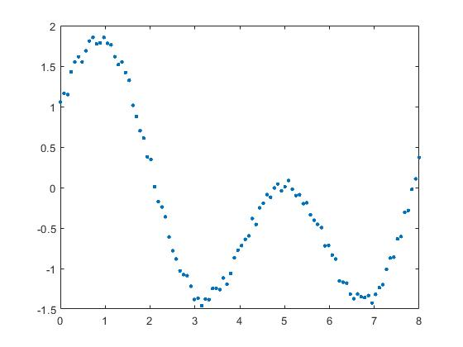
Analýza procesov
$$y(.)$$
Regresia
$$x$$
$$L\left(.\right)$$
- kompresia
- interpolácia
- filtrácia
- predikcia

Slide 7
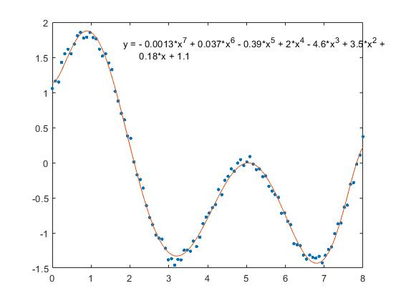
Analýza procesov
$$y(.)$$
Regresia
$$x$$
$$L\left(.\right)$$
- kompresia
- interpolácia
- filtrácia
- predikcia

Slide 8
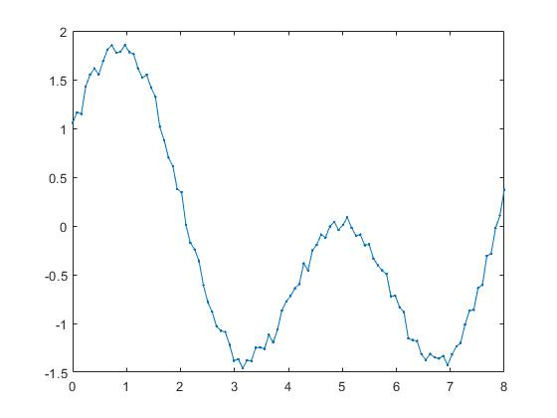
Analýza procesov
$$y(.)$$
Regresia
$$x$$
$$L\left(.\right)$$
- kompresia
- interpolácia
- filtrácia
- predikcia

Slide 9
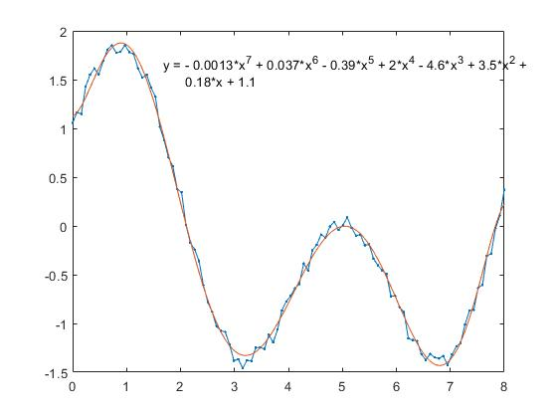
Analýza procesov
$$y(.)$$
Regresia
$$x$$
$$L\left(.\right)$$
- kompresia
- interpolácia
- filtrácia
- predikcia

Slide 10

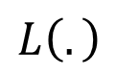
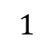
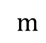
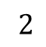
Analýza procesov
$$1$$
Klasifikácia (PCA, K-mean)
$$x$$
$$L\left(.\right)$$
$$2$$
- zhlukovanie
$$m$$
- rozpoznávanie

Slide 11
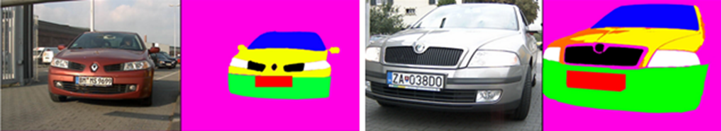
Analýza procesov
$$1$$
Klasifikácia (PCA, K-mean)
$$x$$
$$L\left(.\right)$$
$$2$$
- zhlukovanie
$$m$$
- rozpoznávanie
Návrh relevantných bodov merania na prednej maske vozidla
Realizácia merania kamerovým systémom
Softvérový výpočet spektra pre jednotlivé vozidlá

Slide 12
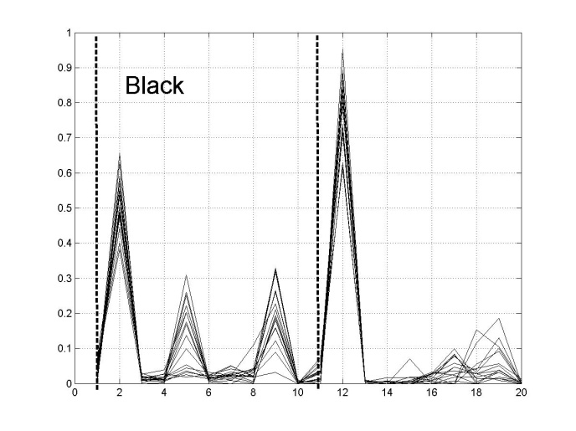
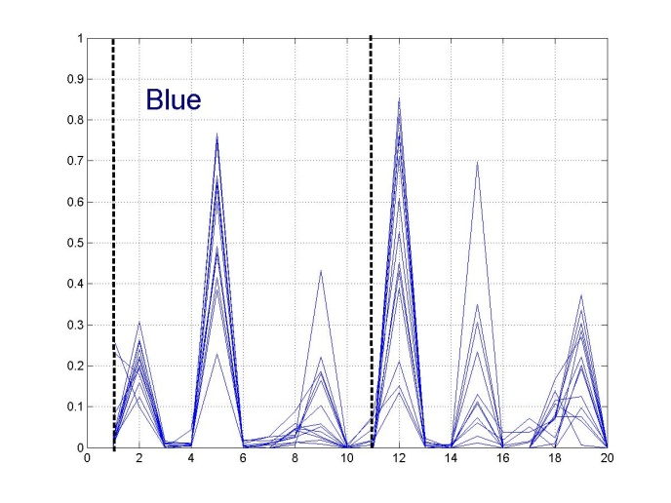
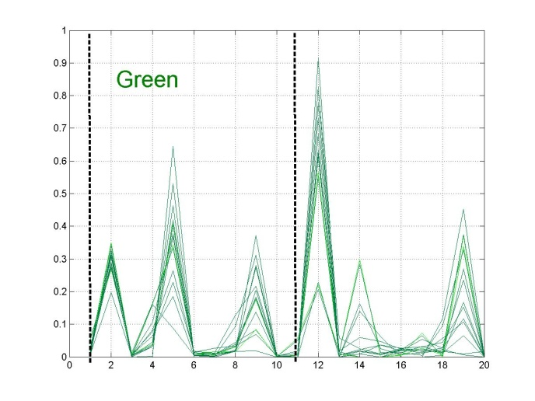
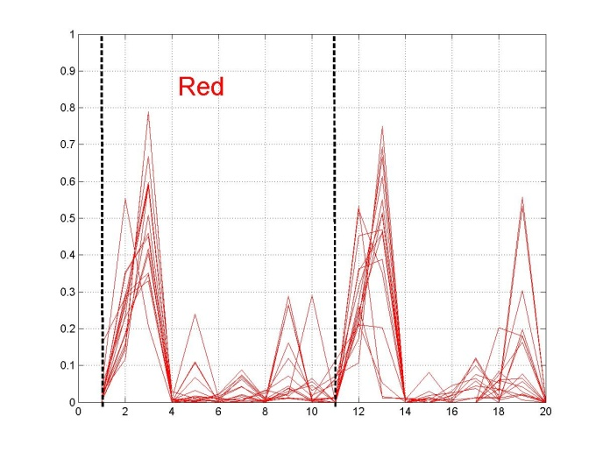
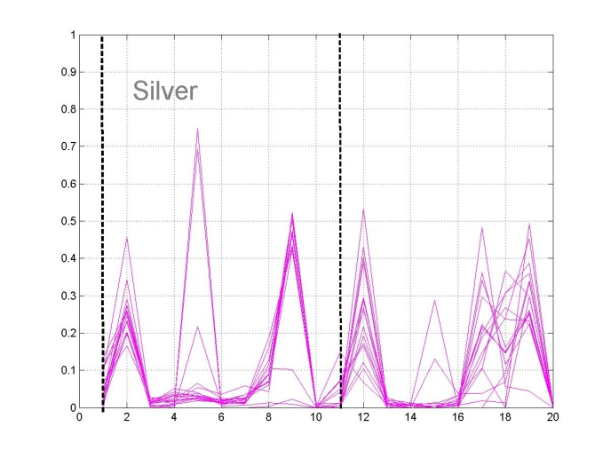
Analýza procesov
$$1$$
Klasifikácia (PCA, K-mean)
$$x$$
$$L\left(.\right)$$
$$2$$
- zhlukovanie
$$m$$

Slide 13
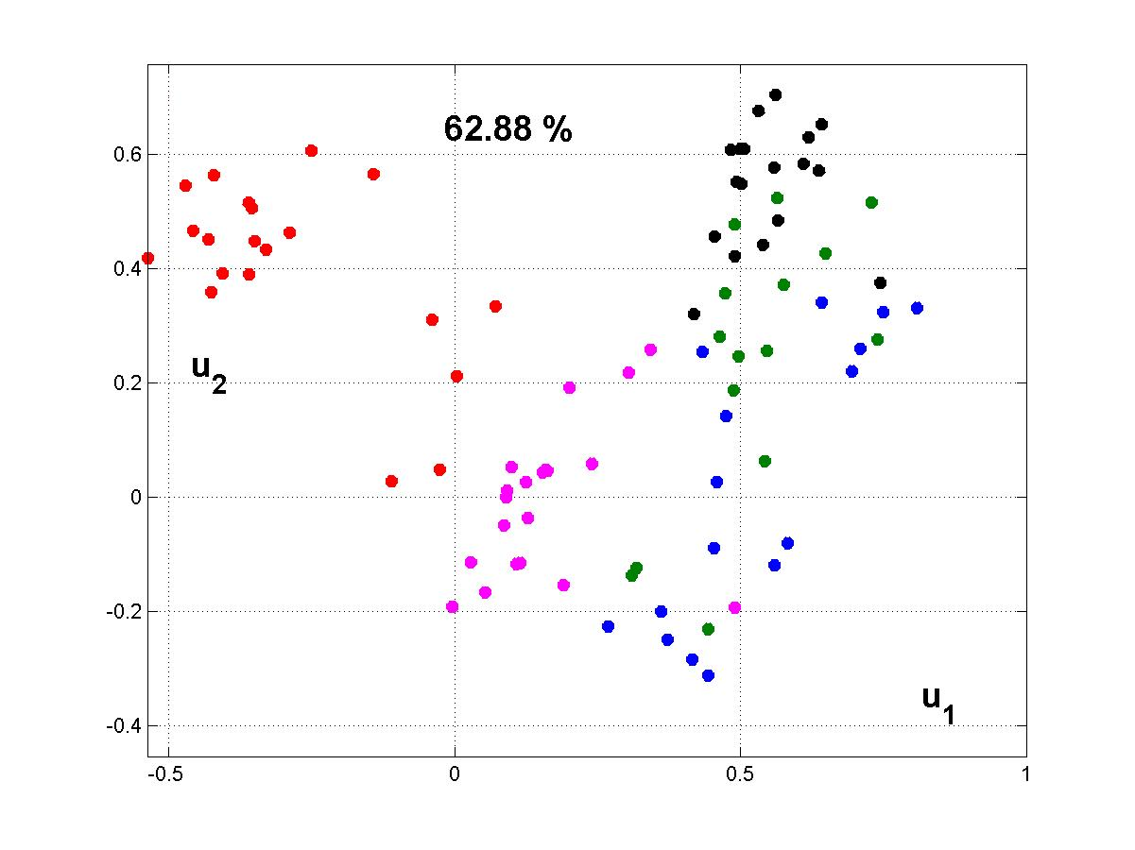
Analýza procesov
$$1$$
Klasifikácia (PCA, K-mean)
$$x$$
$$L\left(.\right)$$
$$2$$
- zhlukovanie
$$m$$

Slide 14
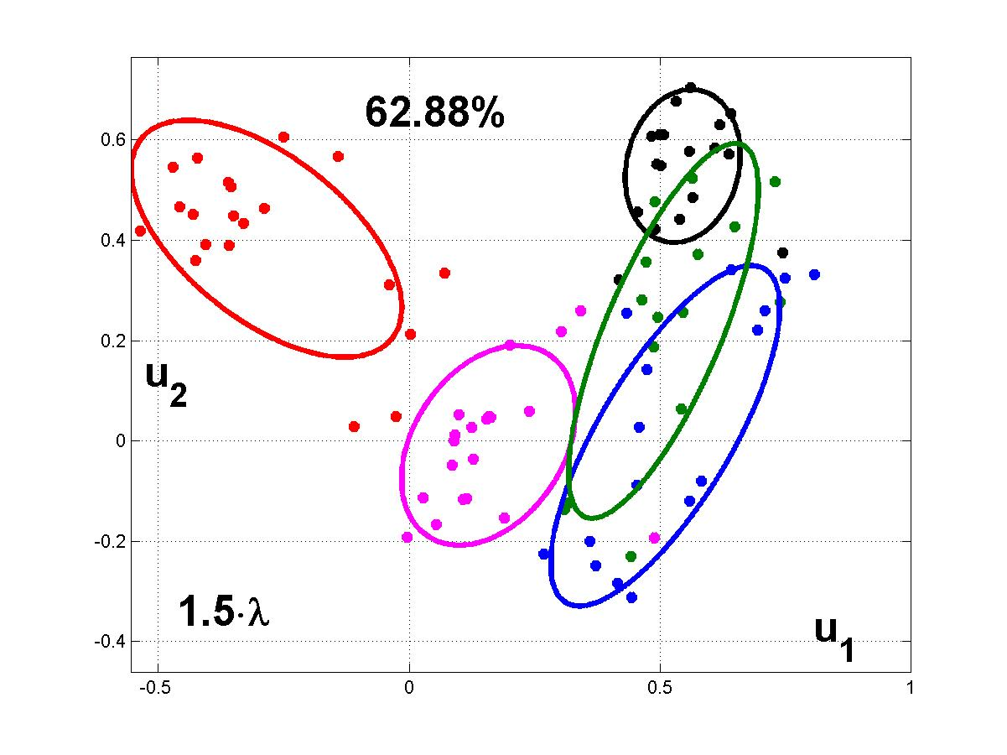
Analýza procesov
$$1$$
Klasifikácia (PCA, K-mean)
$$x$$
$$L\left(.\right)$$
$$2$$
- zhlukovanie
$$m$$

Slide 15
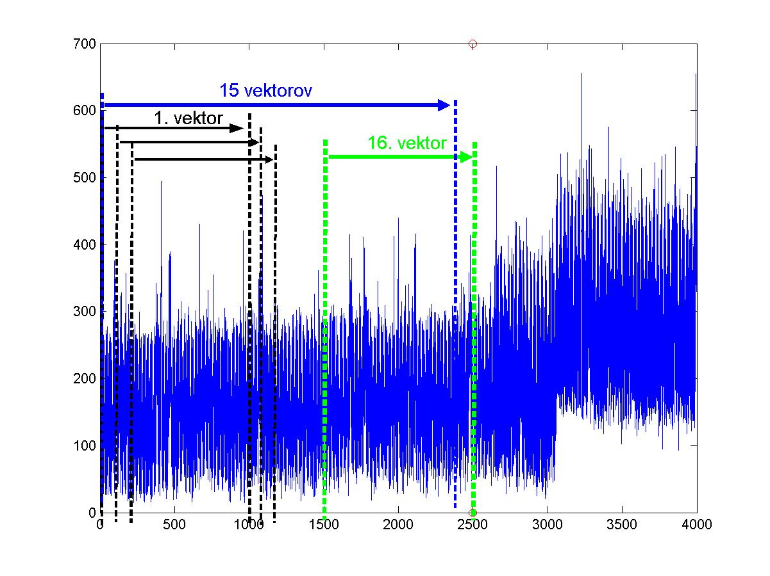

Slide 16
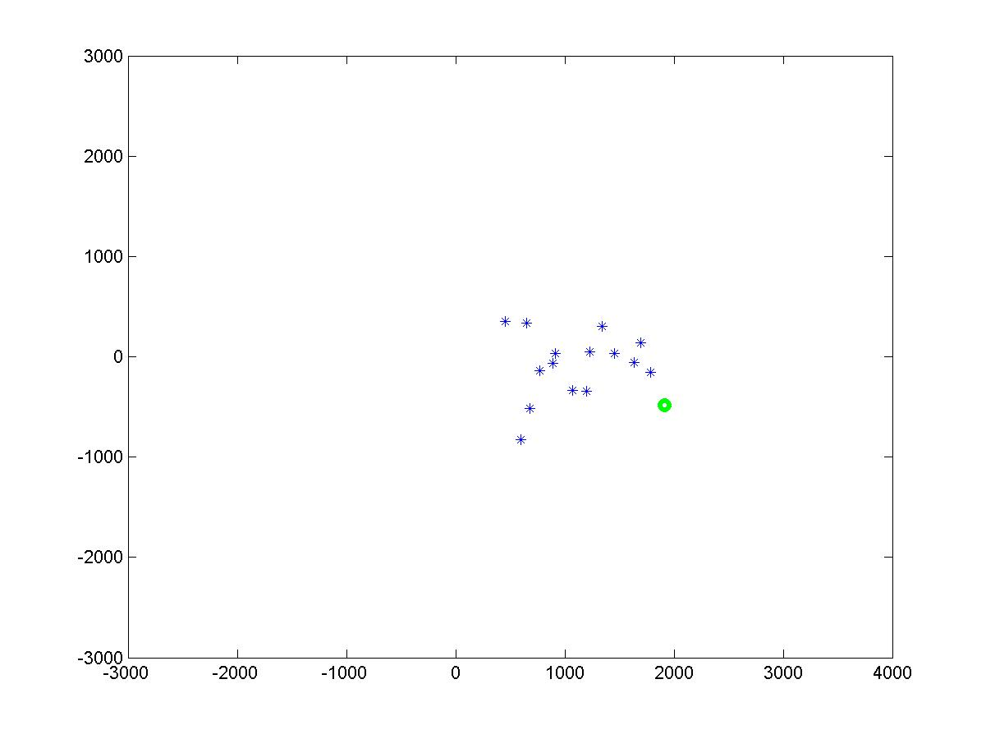

Slide 17
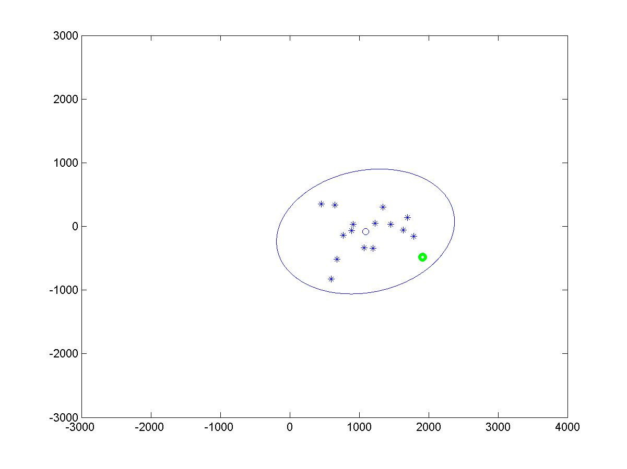

Slide 18
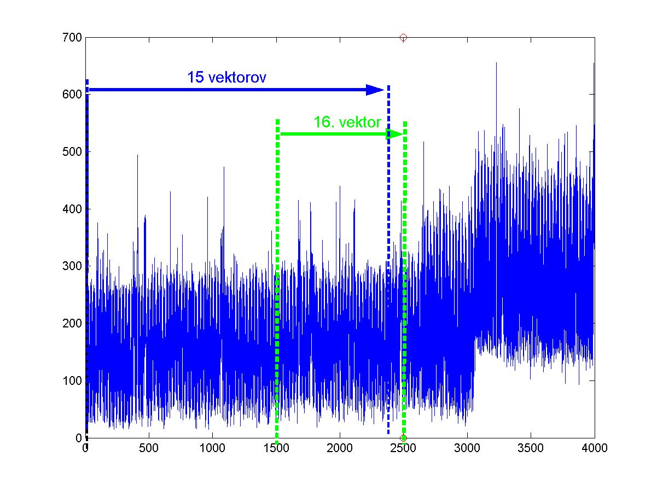
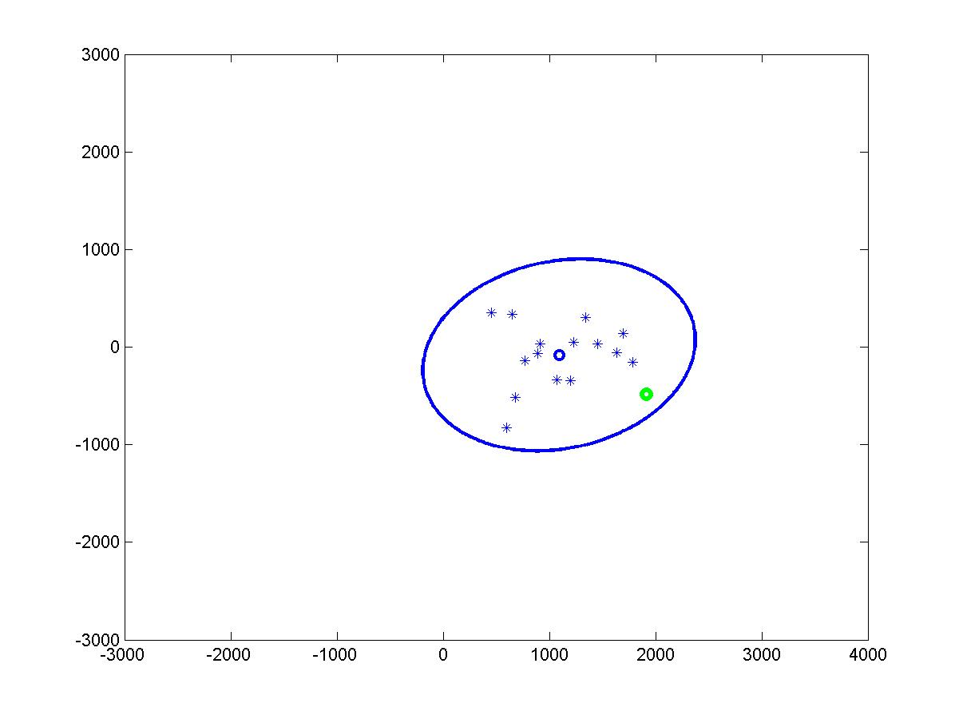
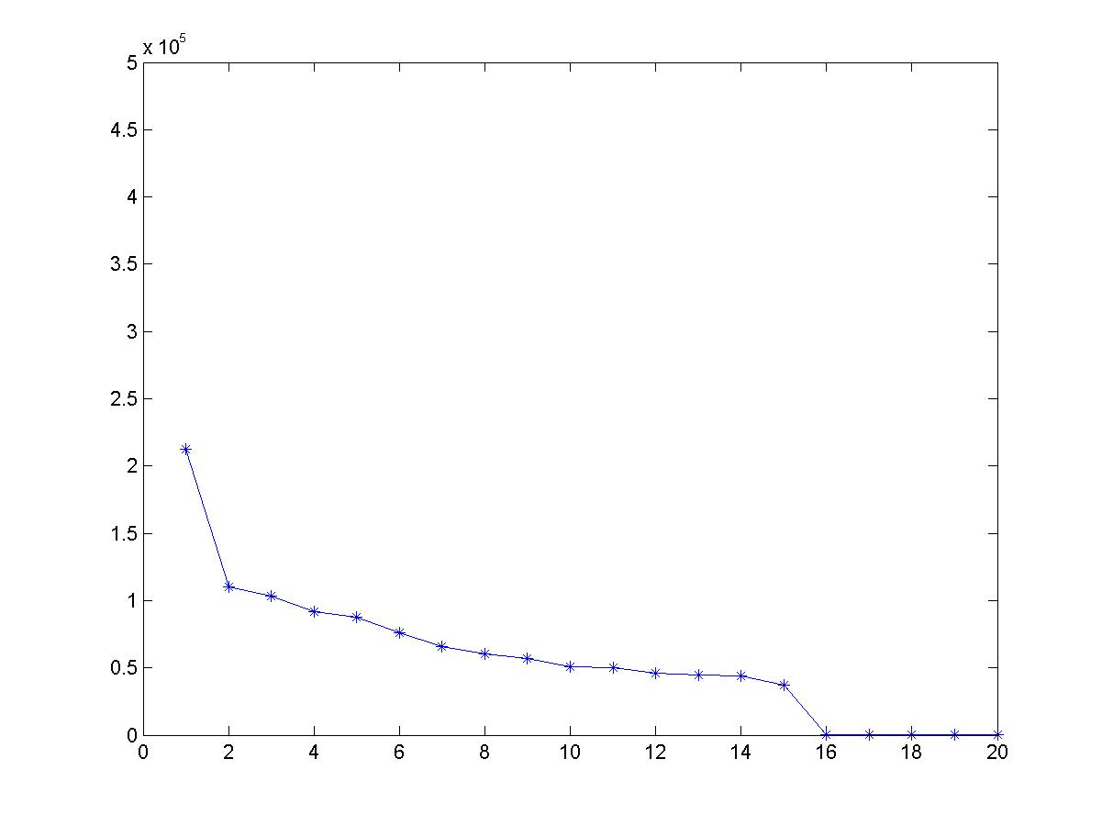

Slide 19

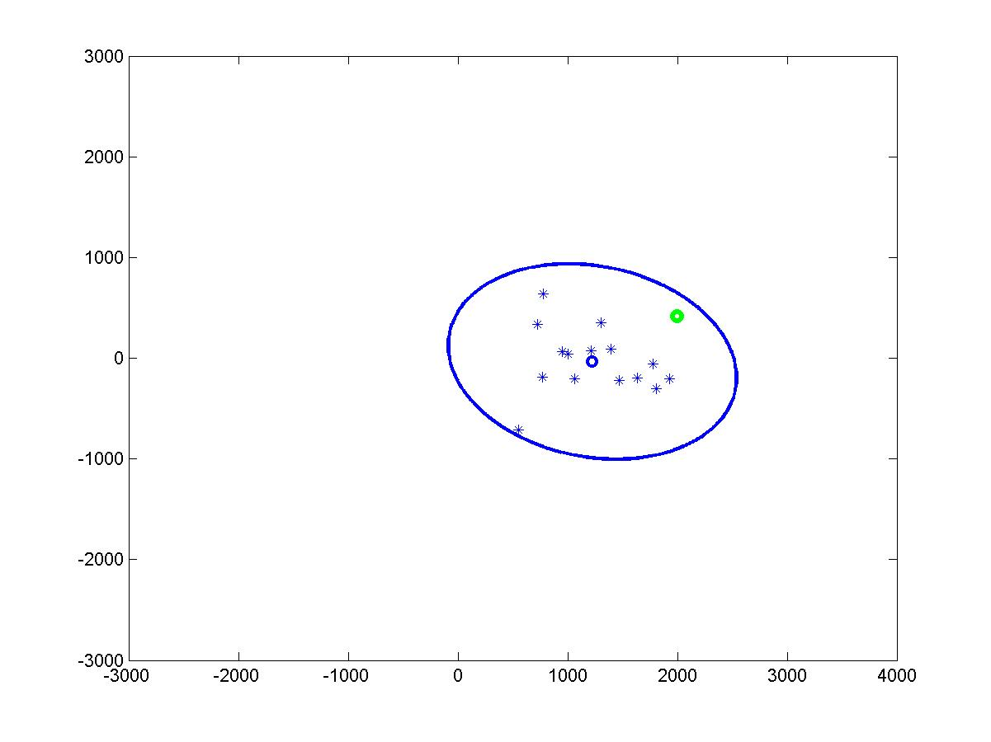
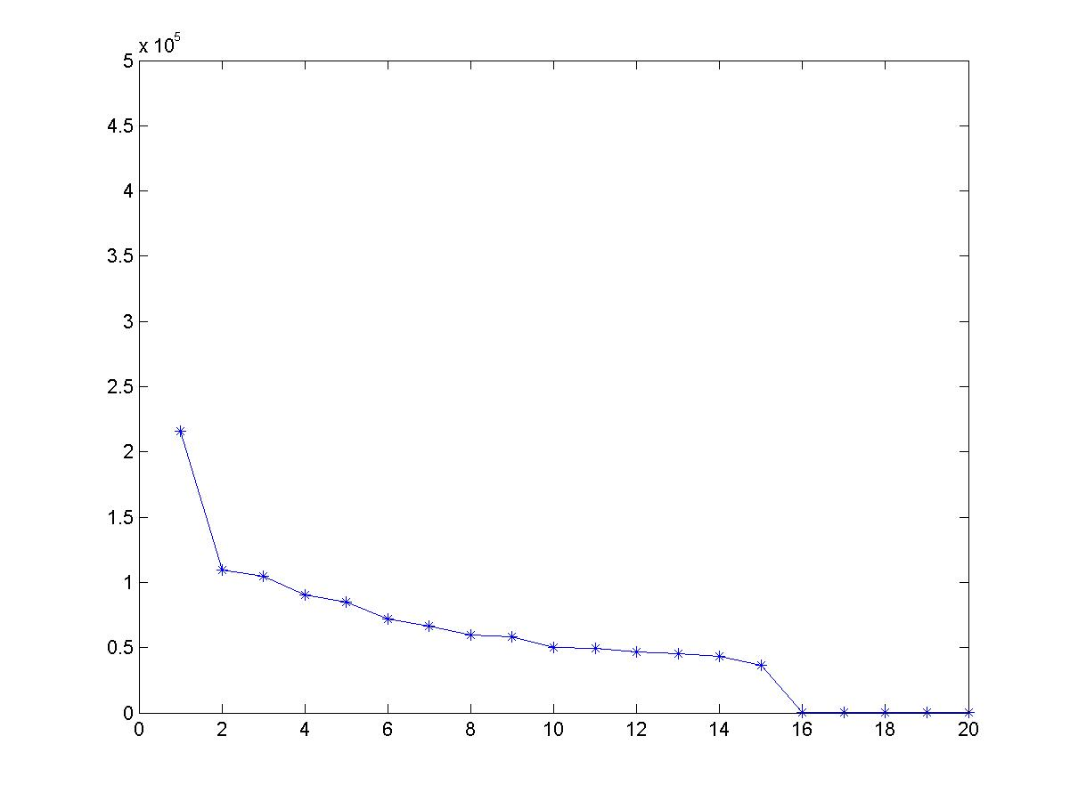

Slide 20
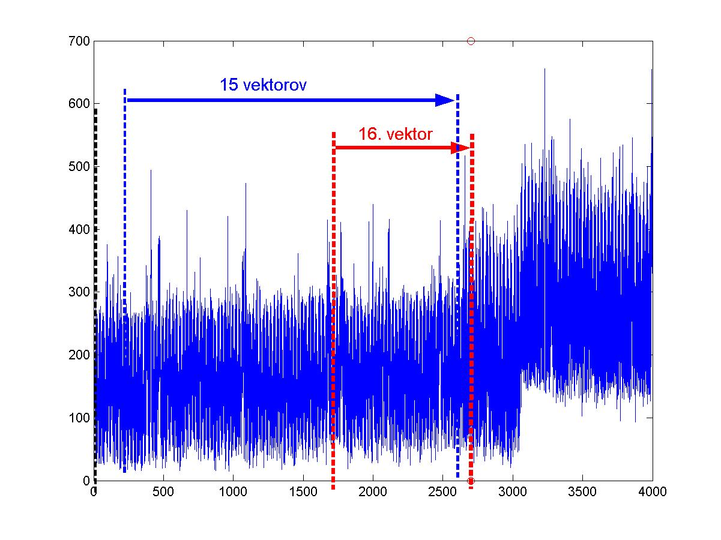
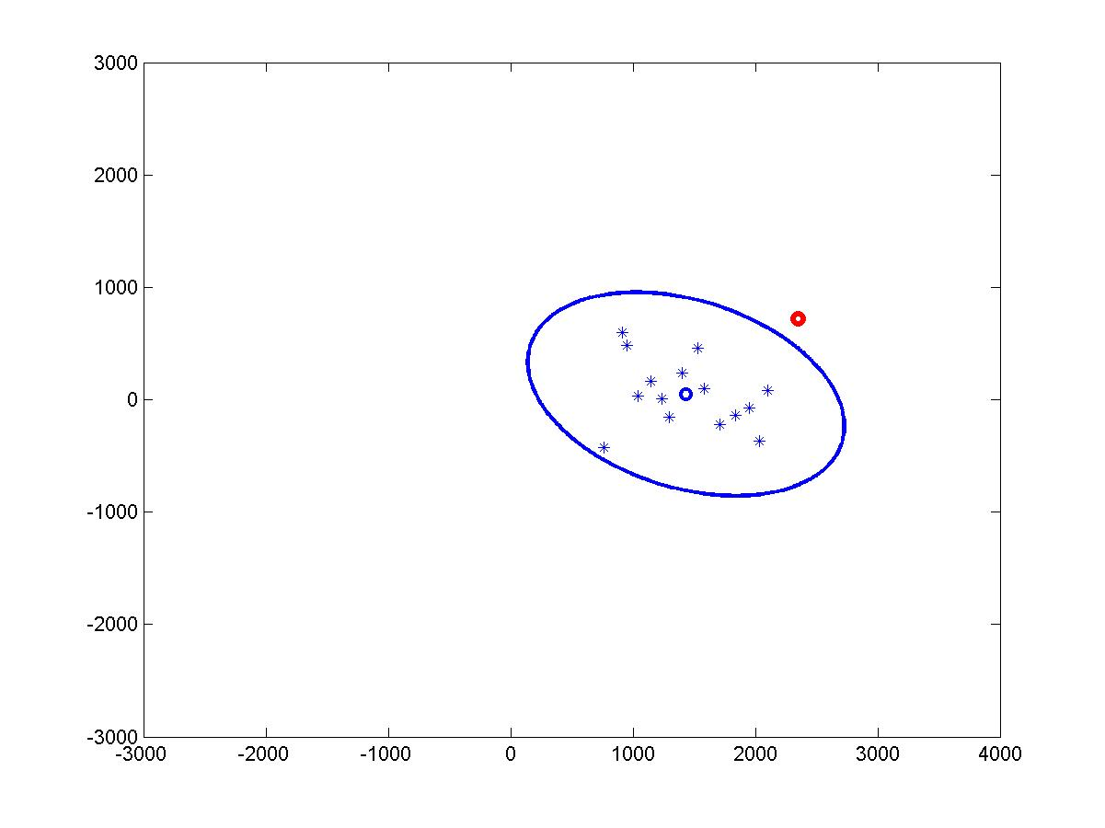
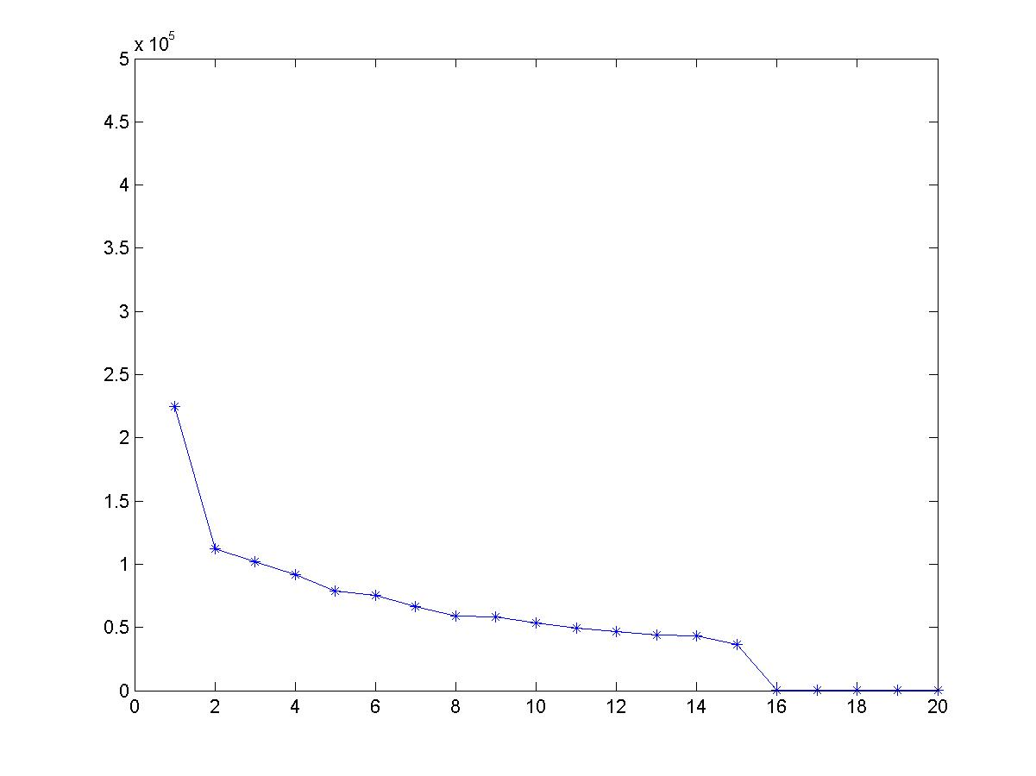

Slide 21
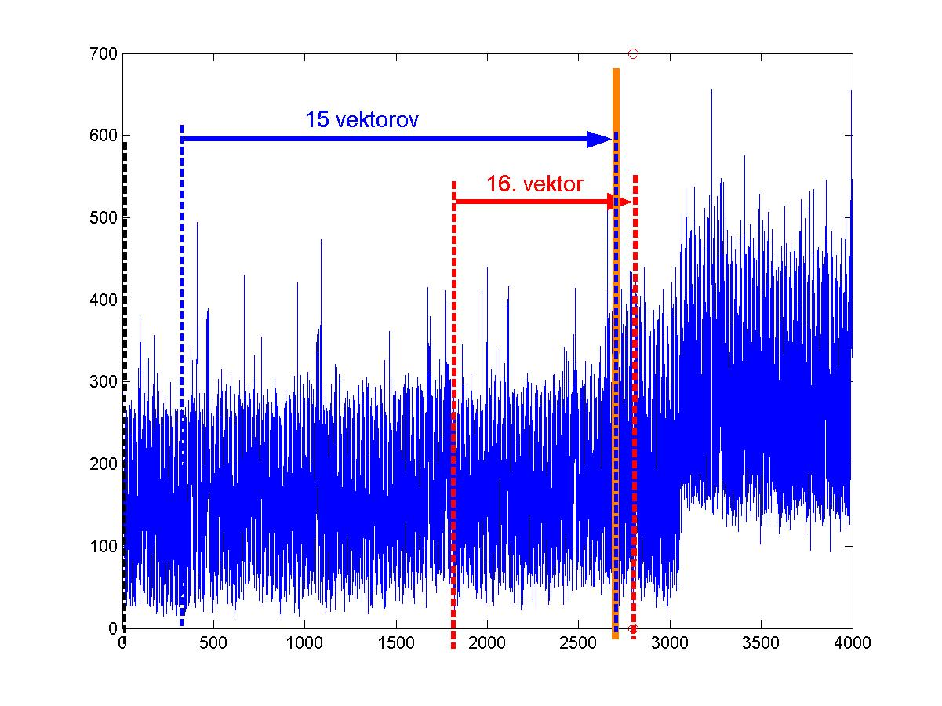
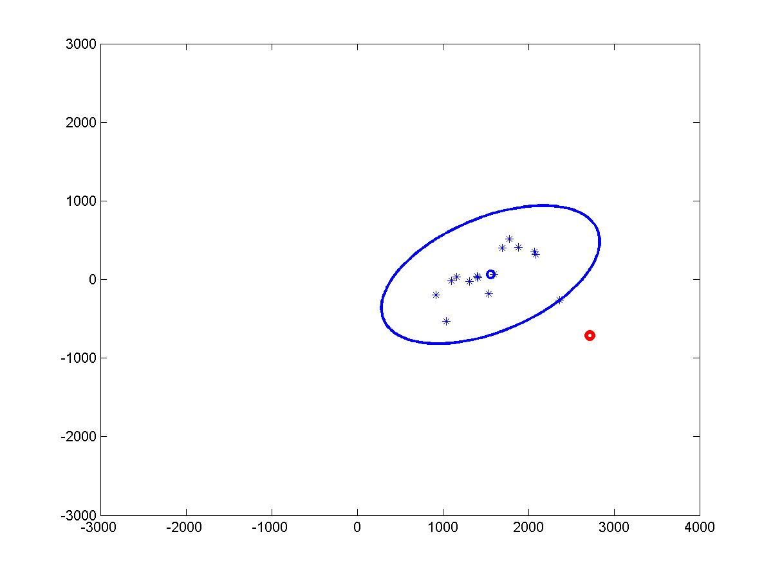


Slide 22
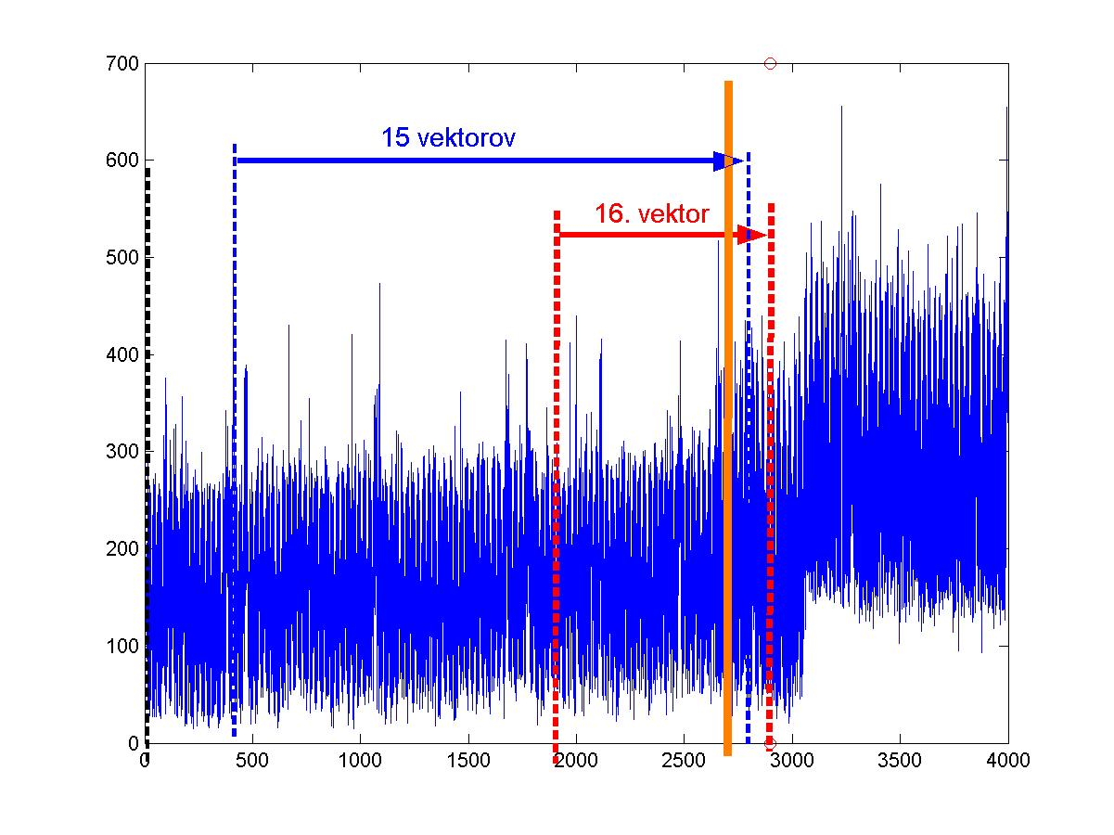
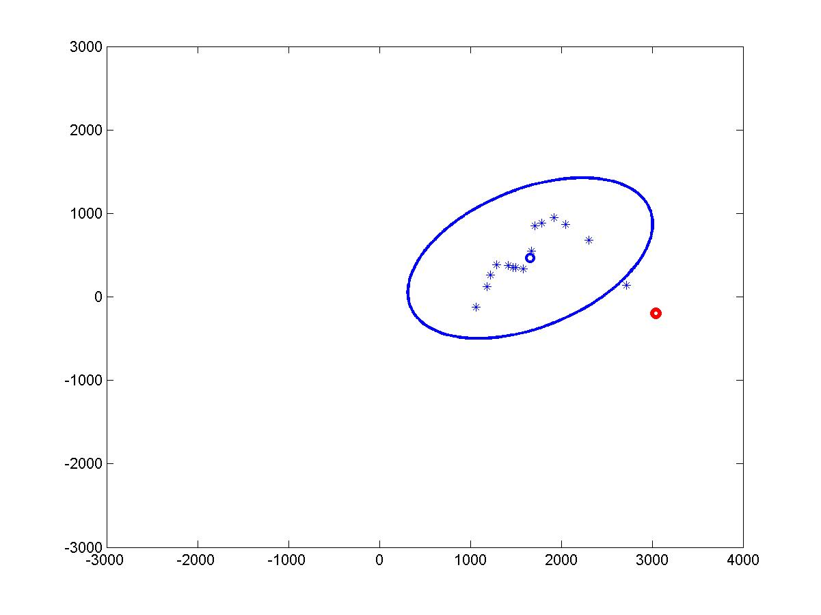


Slide 23

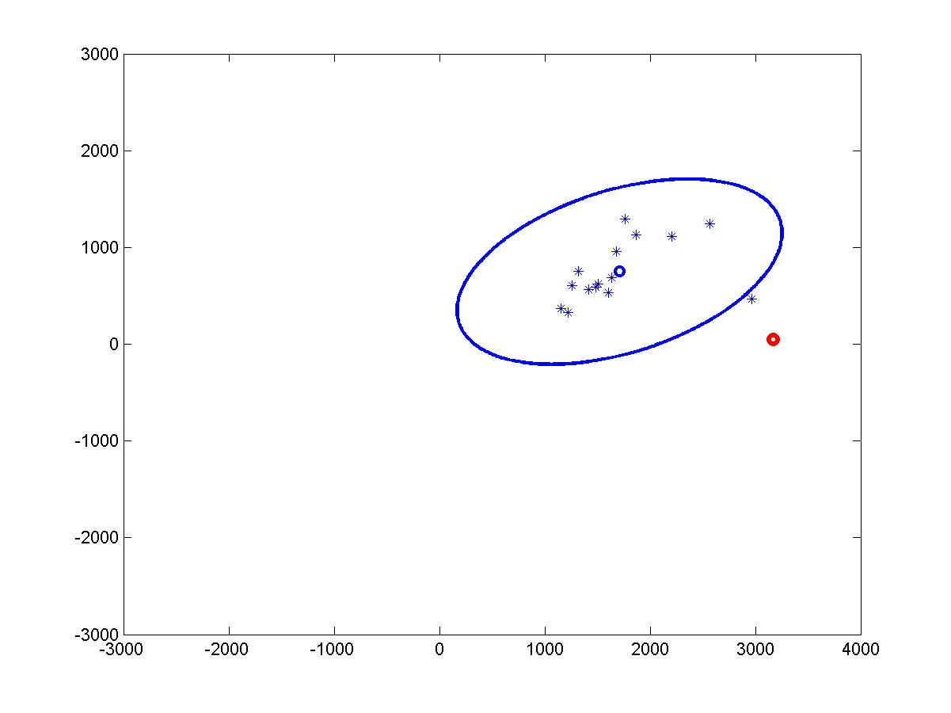
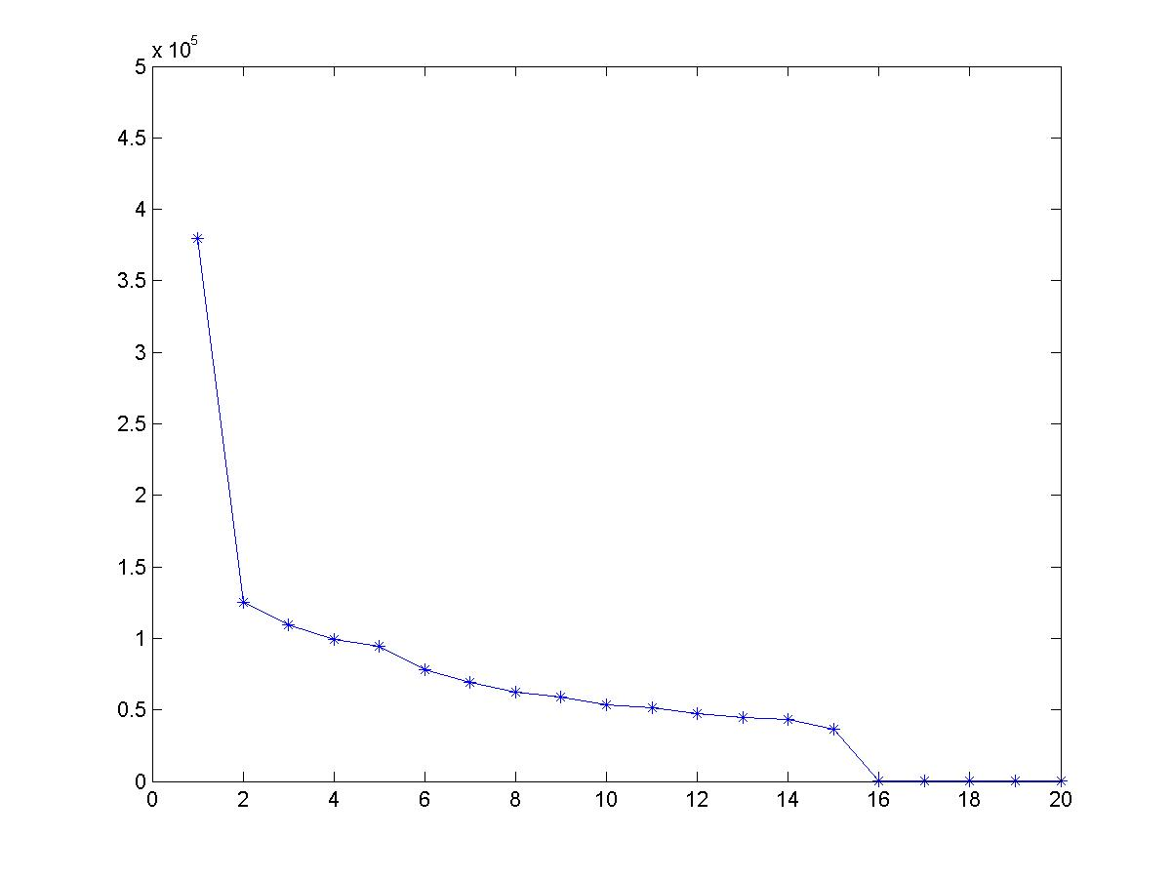

Slide 24
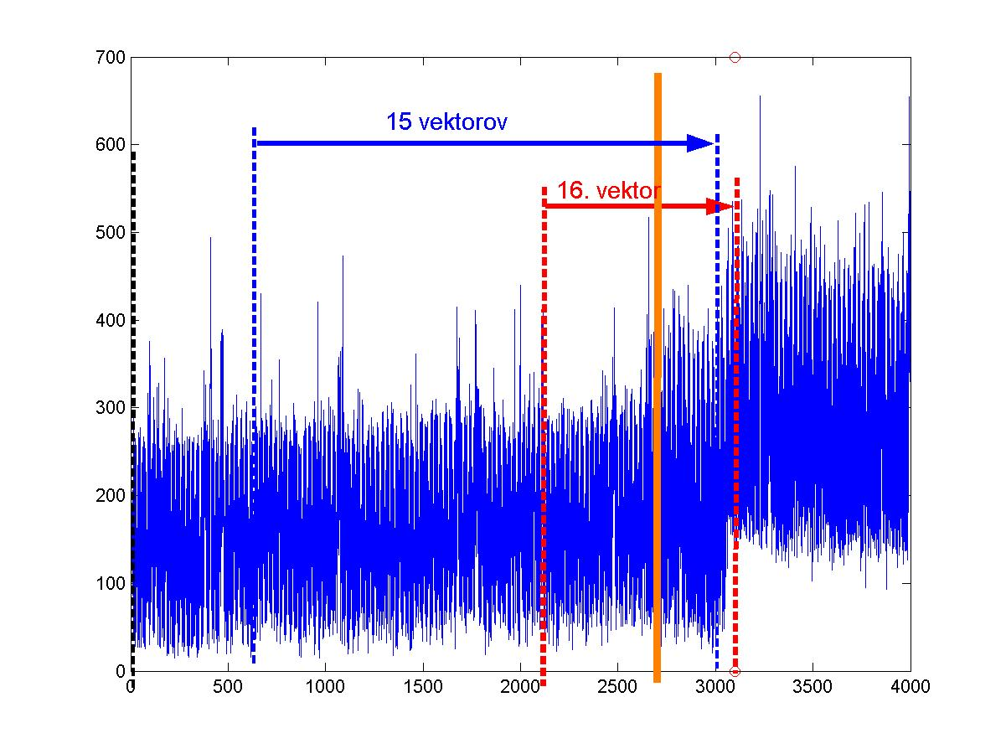
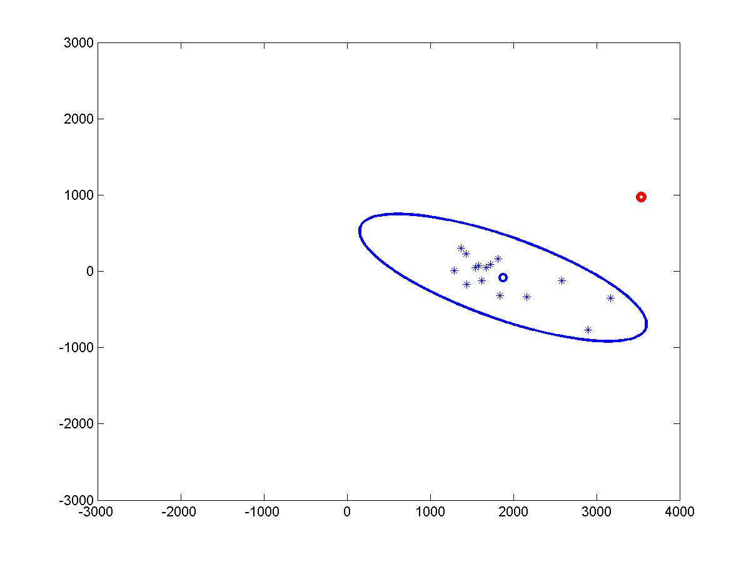


Slide 25
1. Laboratórne zadanie – časový rad

Slide 26

1. Laboratórne zadanie – časový rad
Záznam DDoS útoku (počty paketov v ts, kĺzavý priemer)

Slide 27

1. Laboratórne zadanie – časový rad
Záznam DDoS útoku (počty paketov v ts, koeficient variabilnosti)

Slide 28

1. Laboratórne zadanie – časový rad
Záznam IP toku (koeficient variabilnosti)

Slide 29

1. Laboratórne zadanie – časový rad
Záznam IP toku (koeficient variabilnosti)

Slide 30

1. Laboratórne zadanie – časový rad
Záznam IP toku (koeficient variabilnosti)

Slide 31

1. Laboratórne zadanie – časový rad
Záznam IP toku (koeficient variabilnosti)

Slide 32

1. Laboratórne zadanie – časový rad
Záznam IP toku (koeficient variabilnosti)

Slide 33

1. Laboratórne zadanie – časový rad
Záznam IP toku (koeficient variabilnosti)

Slide 34
1. Laboratórne zadanie – časový rad
Záznam IP toku (koeficient variabilnosti)
odovzdanie do pondelok 30.9 do 23.59 hod.
5b
- minimálne 100 meraní, čím viacej, tým lepšie
- odovzdať iba jeden súbor, iba formát pptx,
- prezentácia musí obsahovať vaše meno, stručný popis časového radu,
zdroj odkiaľ sú dáta získané
- časový rad by mal obsahovať globálne a sezónne trendy (vysvetlenie bolo na
prednáške)
- vizualizácia: dáta prehľadne zobrazené v grafe,
ideálne spojene merania lomenou čiarou, presný popis obidvoch ôs
- z grafu (resp. z legendy) musí byť jasné "čo" hodnoty popisujú a v akých
časových okamihoch

Slide 35
to be continued

